Slide 1



город Минусинск
Отчет
по исполнению бюджетных обязательств за 2017 году по МКУ «Управление городского хозяйства»
Пономарева Татьяна Ивановна,
Директор муниципального казенного учреждения «Управление
Городского хозяйства» администрации города Минусинска
e-mail: edinzakaz@mail.ru,
http://ez.minusinsk.info

Slide 2
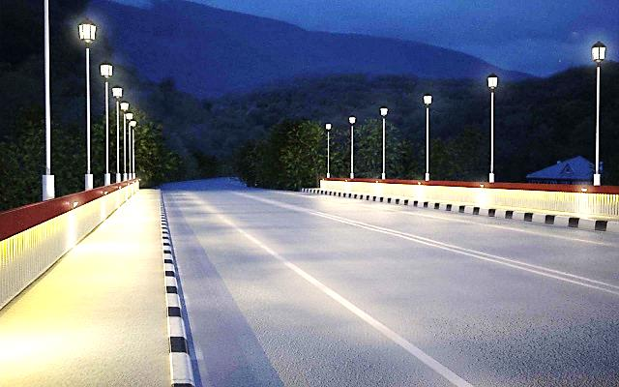
Муниципальная программа «Обеспечение транспортной инфраструктуры муниципального образования город Минусинск»
№ | Наименование ГРБС | Раздел, подраздел | Объем бюджетных ассигнований, (тыс. рублей) |  | Процент исполнения
 |  |  | 2017
 |  |  | план | факт
1 | Муниципальное казенное учреждение «Управление городского хозяйства» | 04 08, 04 09 | 159 259,82 | 154 104,48 | 96,76
 | в том числе:
 | средства краевого бюджета |  | 100 968,08 | 97 703,97 | 96,76
 | средства городского бюджета |  | 58 291,74 | 56 400,51 | 96,76
 | Всего |  | 159 259,82 | 154 104,48 | 96 76

Slide 3
Подпрограмма 1 «Дороги муниципального образования город Минусинск»
№ | Наименование ГРБС | Раздел, подраздел | Объем бюджетных ассигнований, (тыс. рублей) |  | Процент исполнения
 |  |  | 2017
 |  |  | план | факт
1 | Муниципальное казенное учреждение «Управление городского хозяйства» | 04 09 | 138 439,03 | 133 285,33 | 96,28
При реализации данной подпрограммы были достигнуты следующие показатели:
№ | Показатели | Единица измерения | 2017 год
 |  |  | план | факт
1 | Протяженность автомобильных дорог общего пользования, работы по содержанию которых выполняются в объеме действующих нормативов (допустимый уровень) и их удельный вес в общей протяженности автомобильных дорог, на которых производится комплекс работ по содержанию | км | 177,5 | 177,5
 |  | % | 51,08 | 51,08
2 | Доля протяженности автомобильных дорог общего пользования местного значения, на которой проведены работы по ремонту и капитальному ремонту в общей протяженности сети | % | 2,4 | 3,5

Slide 4
Подпрограмма 2 «Обеспечение пассажирских перевозок на городских маршрутах с небольшой интенсивностью пассажирских потоков»
№ | Наименование ГРБС | Раздел, подраздел | Объем бюджетных ассигнований, тыс. рублей |  | Процент исполнения
 |  |  | 2017год
 |  |  | план | факт
1 | Муниципальное казенное учреждение «Управление городского хозяйства» | 04 08 | 15 228,00 | 15 226,36 | 99,98
При реализации данной подпрограммы были достигнуты следующие показатели:
Показатели | Единица измерения | 2017 год
 |  | план | факт
Транспортная подвижность населения (количество поездок/количество жителей) | поездок/чел. | 149,50 | 149,50
Объем субсидий на 1 пассажира | руб./пасс | 15,38 | 15,38
Объем субсидий на 1 км | руб./км | 12,06 | 12,06
Доля субсидируемых поездок от общего числа | % | 39 | 39

Slide 5
Подпрограмма 3 «Повышение безопасности дорожного движения в муниципальном образовании город Минусинск»
№ | Наименование ГРБС | Раздел, подраздел | Объем бюджетных ассигнований, тыс. рублей |  | Процент исполнения
 |  |  | 2017 год
 |  |  | план | факт
1 | Муниципальное казенное учреждение «Управление городского хозяйства» | 04 09 | 1 699,15 | 1 699,15 | 100,00
При реализации данной подпрограммы были достигнуты следующие показатели:
№ | Показатели | Единица измерения | 2017 год
 |  |  | план | факт
1 | Установка технических средств регулирования дорожного движения: дорожные знаки; светофорные объекты | шт. | - 5 | - 5
2 | Нанесение дорожной разметки на пешеходных переходах | полоса | не менее 1 782 | 1 782

Slide 6
Отдельное мероприятие 1.
Выполнение предпроектных изыскательских работ, работ по разработке ПСД и экспертизы проекта на реконструкцию коммунального моста через протоку реки Енисей в районе ССК, за счет дорожного фонда
№ | Наименование ГРБС | Раздел, подраздел | Объем бюджетных ассигнований, тыс. рублей |  | Процент исполнения
 |  |  | 2017 год
 |  |  | план | факт
1 | Муниципальное казенное учреждение «Управление городского хозяйства» | 04 09 | 3 893,64 | 3 893,64 | 100,00

